Slide 1
Foreign Languages & Cultural Awareness
Español
(BMIH5003)
Student Name: Sufia Islam Munni
Student ID: 2015036
Email: 2015036@student.uwtsd.ac.uk
Lecturer: Rodrigo Fernandes Aguilera

Slide 2
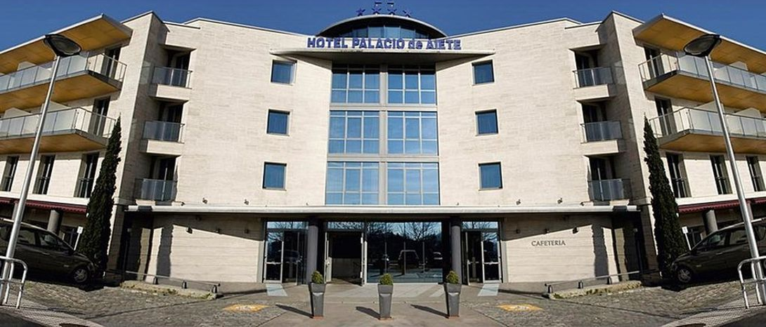
Habitacion
Individual(1/2cama)
Precio(No Miembros) - €44.99
Precio(Miembros) - €39.99
INDIVIDUAL(TRIPLE)
PRECIO(NO MIEMBROS) - €64.99
PRECIO (MIEMBROS) - €59.99
DOBLE(YODO LOS MIEMBROS)
SIMPLE - €69.99
DELUX - €79.99
SUITE JUNIOR - €89.99
SUITE DELUX - €98.99
EXTRAS
PARKING - €9.99
GIMNASIO - €7.99
PISCINA - €5.99
DESAYUNO - €7.99
Hotel Palacio de Aiete
Calle Rod 27, Ciudad Donosita, Codigo Postal 20009, Pais España

